Slide 1
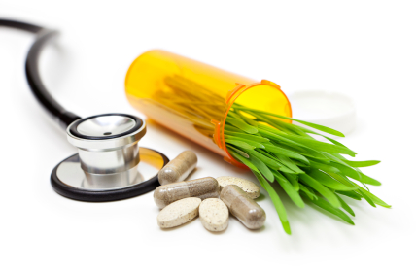
Státní zemědělská a potravinářská inspekce
Výživová a zdravotní tvrzení

Slide 2
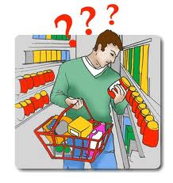
Obecné a související skutečnosti
Povinné údaje:
název obchodní firmy a sídlo výrobce nebo dovozce
název druhu, skupiny nebo podskupiny potravin stanoveným ve vyhlášce, pod nímž je potravina uváděna do oběhu
údaj o množství výrobku
datum použitelnosti u druhů potravin podléhajících rychle zkáze
datum minimální trvanlivosti
údaj o složení potraviny podle použitých surovin a přídatných látek, látek určených k aromatizaci a potravních doplňků
Jedná se o označování potravin!
Údaje uváděné na obalech potravin jsou pro spotřebitele základním zdrojem informací, aby se mohl rozhodnout při výběru ze širokého spektra výrobků. Co a jak musí být na baleném výrobku uvedeno, ukládají české zákony a prováděcí vyhlášky, a také nařízení Evropského společenství.

Slide 3
Označování potravin
Povinné údaje
Výživová tvrzení
Nařízení (ES) č. 1924/2006
Dobrovolné údaje
Tvrzení
Zdravotní tvrzení
„tvrzením“ se rozumí jakékoliv sdělení nebo znázornění, které není podle právních předpisů Společenství nebo vnitrostátních právních předpisů povinné, včetně obrázkového, grafického nebo symbolického znázornění v jakékoliv podobě, které uvádí, naznačuje nebo ze kterého vyplývá, že potravina má určité vlastnosti.
Léčebná tvrzení
Jiná tvrzení

Slide 4
Právní základ
* Nařízení (ES) č. 1924/2006 o výživových a zdravotních tvrzeních při označování potravin
Nařízení (EU) č. 432/2012, kterým se zřizuje seznam schválených zdravotních tvrzení při označování potravin jiných než tvrzení o snížení rizika onemocnění a o vývoji a zdraví dětí
Jednotlivá nařízení o zamítnutí/schválení zdravotních tvrzení
Související právní předpisy:
Směrnice 2002/46/ES o sbližování právních předpisů členských států týkajících se doplňků stravy (vyhl. č. 225/2008 Sb.)
Směrnice 2000/13/ES o sbližování právních předpisů členských států týkajících se označování potravin, jejich obchodní úpravy a související reklamy (vyhl. č. 113/2005 Sb.)
Směrnice 2001/83/ES o kodexu Společenství týkajícím se humánních léčivých přípravků (zákon č. 378/2007 Sb., o léčivech)

Slide 5
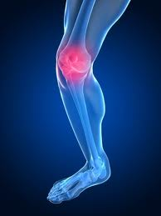
Tvrzení
Mírní kašel a křeče
Udržuje zdravou hladinu cholesterolu
BEZ PŘÍDAVKU CUKRŮ
S přidaným inulinem
Zlepšuje paměť
Zažívací likér
… činí děti šťastnými
Red Bull vám dává křídla
Snižuje krevní tlak
Antiseptické účinky

Slide 6
Léčebná tvrzení na potravinách
směrnice č. 2002/46/ES - čl. 6 odst. 2
označování, obchodní úprava a reklama nesmějí doplňkům
stravy připisovat vlastnosti týkající se prevence, ošetřování
nebo léčby lidských nemocí, ani na tyto vlastnosti poukazovat.
vyhláška č. 225/2008 Sb. - §3 odst. 5 písm a)
- označování doplňků stravy nesmí doplňkům stravy přisuzovat vlastnosti týkající se prevence, léčby nebo vyléčení lidských onemocnění nebo na tyto vlastnosti odkazovat.

Slide 7
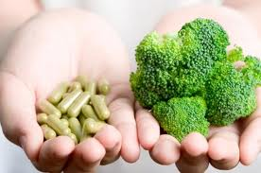
Výživová a zdravotní tvrzení podle nařízení 1924/2006
Týká se pouze dobrovolně poskytnutých informací (tvrzení) jdoucích nad rámec povinných údajů podle dosavadní legislativy
Vytvoření jasného právního prostředí, kde podmínky použití nutričních tvrzení budou pevně stanoveny a zdravotní tvrzení budou povolena pokud budou vědecky podložena a srozumitelná pro spotřebitele
Vztahuje se na jakékoli sdělení nebo zobrazení (grafické, obrazové nebo symbolické)

Slide 8
Nařízení (ES) č. 1924/2006 ze dne 20. prosince 2006 o výživových a zdravotních tvrzeních při označování potravin
Použitelnost – od 1. července 2007
Výživová tvrzení - kapitola III
Přípustná pouze ta, která jsou uvedena v příloze a jsou v souladu s podmínkami stanovenými nařízením
splnění obecných zásad
splnění obecných podmínek
splnění zvláštních podmínek pro jednotlivá tvrzení
Zdravotní tvrzení – kapitola IV
tvrzení dle čl. 13 – tzv. funkční tvrzení
tvrzení dle čl. 14 odst. 1 písm. a) – tvrzení o snížení rizika onemocnění
tvrzení dle čl. 14 odst. 1 písm. b) - tvrzení týkající se vývoje a zdraví dětí

Slide 9
Obecné zásady
Výživová a zdravotní tvrzení nesmí:
být nepravdivá, dvojsmyslná nebo klamavá
vyvolávat pochybnosti o bezpečnosti nebo výživové přiměřenosti jiných potravin
nabádat k nadměrné konzumaci určité potraviny
uvádět nebo naznačovat, že vyvážená a různorodá strava nemůže obecně zajistit přiměřené množství živin
odkazovat na změny tělesných funkcí, které by mohly u spotřebitelů vzbuzovat strach a to jak pomocí textu, tak obrazově, graficky a symbolicky

Slide 10
Výživová a zdravotní tvrzení
jsou přípustná pokud:
bylo prokázáno, že látka, ke které se tvrzení vztahuje má příznivý výživový nebo fyziologický účinek
tato látka je v produktu obsažena v množství, které vyvolává uváděný účinek
látka se vyskytuje ve formě, kterou lidský organismus může využít
množství produktu, o němž lze oprávněně předpokládat, že bude konzumováno, obsahuje množství látky, které vyvolává uváděný účinek
lze předpokládat, že jim porozumí průměrný spotřebitel

Slide 11
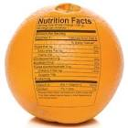
Poskytnutí údajů o výživové hodnotě podle čl. 7
Je-li uvedeno na potravině výživové nebo zdravotní tvrzení, je třeba uvést na potravině též údaje o výživové hodnotě
Kromě toho musí být ve stejném zorném poli, jako jsou uvedeny údaje o výživové hodnotě, případně uvedeno také množství látky nebo látek, k němuž se vztahuje výživové nebo zdravotní tvrzení, jež se neobjevuje v nutričním označování.
U DS se údaje o výživové hodnotě poskytují v souladu s čl. 8 směrnice 2002/46/ES

Slide 12
Výživové tvrzení
Každé tvrzení, které uvádí, naznačuje nebo ze kterého vyplývá, že potravina má určité prospěšné výživové vlastnosti (ve vztahu k energetické hodnotě, obsahu živin či jiných látek)

Slide 13
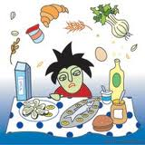
Výživová tvrzení
ZDROJ (NÁZEV VITAMINU/VITAMINŮ) NEBO (NÁZEV MINERÁLNÍ LÁTKY/MINERÁLNÍCH LÁTEK)
S VYSOKÝM OBSAHEM (NÁZEV VITAMINU/VITAMINŮ) NEBO (NÁZEV MINRÁLNÍ LÁTKY/MINERÁLNÍCH LÁTEK)
OBSAHUJE (NÁZEV ŽIVINY NEBO JINÉ LÁTKY)
SE ZVÝŠENÝM OBSAHEM (NÁZEV ŽIVINY)
SE SNÍŽENÝM OBSAHEM (NÁZEV ŽIVINY)
LIGHT/LITE (LEHKÝ)
PŘIROZENĚ/PŘIROZENÝ
ZDROJ OMEGA-3 MASTNÝCH KYSELIN
S VYSOKÝM OBSAHEM OMEGA-3 MASTNÝCH KYSELIN
S VYSOKÝM OBSAHEM MONONENASYCENÝCH TUKŮ
S VYSOKÝM OBSAHEM POLYNENASYCENÝCH TUKŮ
S VYSOKÝM OBSAHEM NENASYCENÝCH TUKŮ
S NÍZKOU ENERGETICKOU HODNOTOU
SE SNÍŽENOU ENERGETICKOU HODNOTOU
BEZ ENERGETICKÉ HODNOTY
S NÍZKÝM OBSAHEM TUKU
BEZ TUKU
S NÍZKÝM OBSAHEM NASYCENÝCH TUKŮ
BEZ NASYCENÝCH TUKŮ
S NÍZKÝM OBSAHEM CUKRŮ
BEZ CUKRŮ
BEZ PŘÍDAVKU CUKRŮ
S NÍZKÝM OBSAHEM SODÍKU/SOLI
S VELMI NÍZKÝM OBSAHEM SODÍKU/SOLI
BEZ SODÍKU NEBO BEZ SOLI
ZDROJ VLÁKNINY
S VYSOKÝM OBSAHEM VLÁKNINY
ZDROJ BÍLKOVIN
S VYSOKÝM OBSAHEM BÍLKOVIN

Slide 14
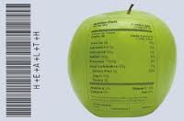
Srovnávací tvrzení
Srovnávat se smějí pouze potraviny stejné kategorie, k přihlédnutím k sortimentu potravin dané kategorie. V daném případě se uvede rozdíl v množství živiny nebo energetické hodnotě a srovnání se vztahuje na stejné množství potraviny.
Příklad:
se zvýšeným obsahem /název živin/,
se sníženým obsahem /název živiny/,
light

Slide 15
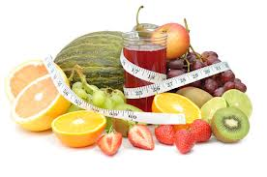
Zdravotní tvrzení
každé tvrzení, které uvádí, naznačuje nebo ze kterého vyplývá, že existuje souvislost mezi kategorií potravin, potravinou nebo některou z jejích složek a zdravím
upravena nařízením (ES) č. 1924/2006
obecné zásady podle kapitoly II
zvláštní podmínky podle kapitoly IV

Slide 16
Jednotlivé typy zdravotních tvrzení
funkční podle čl. 13 odst. 1
odkazují na:
a) význam živiny nebo jiné látky pro růst a vývoj organismu a jeho fyziologické funkce
b) psychologické a behaviorální funkce
c) snižování nebo kontrolu hmotnosti nebo snížení pocitu hladu či zvýšení pocitu sytosti anebo snížení množství energie obsažené ve stravě
funkční podle čl. 13 odst. 5
jsou založena na nejnovějších vědeckých poznatcích nebo která zahrnují požadavek na ochranu údajů, jež jsou předmětem průmyslového vlastnictví
o snížení rizika onemocnění podle čl. 14 odst. 1 písm. a)
uvádí, naznačuje nebo ze kterého vyplývá, že spotřeba určité kategorie potravin, potraviny nebo některé z jejích složek významně snižuje riziko vzniku určitého lidského onemocnění.
týkající se vývoje a zdraví dětí podle čl. 14 odst. 1 písm. b)

Slide 17
Hranice mezi jednotlivými typy tvrzení
1
2
3
4
5
Výživová
tvrzení
Zdravotní tvrzení
Tvrzení o
složkách
Jinak regulovaná tvrzení
Reklamní
tvrzení
(slogany)
‘Zdroj
vápníku
Vápník pomáhá vývoji silných zubů a kostí’
‘100% ovocný’
‘’ Organický’
‘Produkt X vám dává křídla’
Spadá pod Nařízení EC/1924/2006
Příklady
‘’ S čerstvým mlékem’
‘Vhodné pro vegetariány’
‘Produkt Y udělá vaše děti šťastnými’
‘Potravina X přispívá ke snížení rizika vzniku kardiovaskulárního onemocnění’
Vysoký
obsah vlákniny’
‘Bez konzervačních látek ’’
Autor Mgr. Martina Šímová, ČASP

Slide 18
Hranice mezi jednotlivými typy tvrzení
Tvrzení podle čl.13:
Týká se normálních tělesných funkcí
Příklad: …udržuje [uvedení běžné životní funkce organismu]
Tvrzení podle čl. 14
Týká se snižování rizikového faktoru onemocnění
Může a nemusí zmiňovat název příslušného onemocnění
Příklad: …snižuje [uvedení rizikového faktoru]

Slide 19
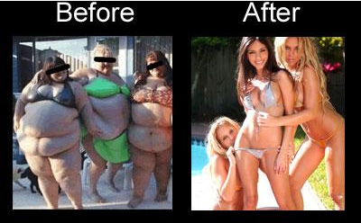
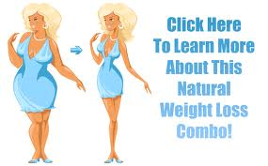
Obecná omezení pro zdravotní tvrzení
na nápojích s obsahem alkoholu vyšším než 1,2 % objemových nesmějí být uváděna zdravotní tvrzení (doplňky stravy v kapalné formě a o obsahu alkoholu > 1,2 % objemových se pro účely tohoto nařízení nepovažují za nápoje)
tvrzení, která naznačují, že nekonzumováním dané potraviny by mohlo být ohroženo zdraví
tvrzení, která odkazují na míru nebo množství úbytku hmotnosti
tvrzení, která odkazují na doporučení jednotlivých lékařů nebo dalších odborníků ve zdravotnictví a sdružení, která nejsou uvedena v čl. 11
Existuje ČR národní seznam, který byl publikován ve Věstníku MZ v září 2007: Česká lékařská, stomatologická a lékárnická komora, Česká lékařská společnost JEP a její odborné společnosti, Společnost pro výživu, Česká společnost pro jakost, Společnost pro probiotika a prebiotika.

Slide 20
Přípustná zdravotní tvrzení
tvrzení podle čl. 13 odst. 1 – schválená + on hold + botanicals
schválená podle čl. 13 odst. 5
schválená podle čl. 14
ochranné známky nebo obchodní značky, které lze považovat za zdravotní tvrzení (existující před 1. 1. 2005, přechodné období do 19. 1. 2022)
druhové popisky (názvy), které se již tradičně používají k označení určité zvláštnosti skupiny potravin či nápojů, z níž by mohl vyplývat nějaký účinek na lidské zdraví (výjimka se uděluje na základě žádosti, pravidla pro podávání žádostí nebyla dosud Komisí přijata)
odkaz na obecné nespecifické příznivé účinky na celkové dobré zdraví a duševní a tělesnou pohodu, je-li doplněn zvláštním zdravotním tvrzením schváleným podle čl. 13 nebo 14

Slide 21
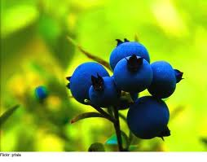
Seznam schválených funkčních zdravotních tvrzení
Nařízení Komise (EU) č. 432/2012
ze dne 16. května
kterým se zřizuje seznam schválených zdravotních tvrzení při označování potravin jiných než tvrzení o snížení rizika onemocnění
použitelnost od 14. prosince 2012
od 15. prosince 2012 - lze používat pouze funkční zdravotní tvrzení uvedená na seznamu

Slide 22
Seznam schválených funkčních zdravotních tvrzení podle 432/2012
Celkem schváleno 222 funkčních zdravotních tvrzení
Jakékoli rozhodnutí o schválení zdravotního tvrzení
NEZNAMENÁ:
schválení uvádění látky, ke které se tvrzení vztahuje, na trh
rozhodnutí o tom, zda lze danou látku používat v potravinách
klasifikaci určitých výrobků jako potravin
Některé specifické položky:
Živočišné uhlí – přispívá ke snížení nadměrného nadýmání po jídle
Melatonin – usnadnění překonání subjektivních potížích při jet-lagu, a pomoc při usínání
Betain – přispívá k normálnímu štěpení aminokyselin (jako např. homocystein)

Slide 23
Situace po vytvoření seznamu schválených tvrzení podle čl. 13 (1) Nařízení 432/2012
Schválená
součástí Nařízení 432/2012, seznam uveden v českém jazyce
Zamítnutá
uvedená pouze v registru EU v angličtině
Neposouzená – „on hold“
uvedena pouze formou identifikačních čísel na stránkách EK
nebyla předložena ke schválení

Slide 24
Schválená tvrzení
222 schválených tvrzení
součástí Nařízení
432/2012 – seznam v češtině
otázka přípustné flexibility schválených tvrzení
dodržování podmínek používání schválených tvrzení

Slide 25
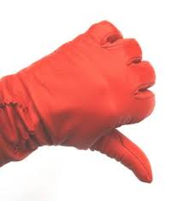
Zamítnutá tvrzení
Umožněn doprodej zboží uvedeného
na trh před 14. 12. 2012
Zboží vyrobené po 14. 12. 2012 musí být již plně v souladu s Nařízením 432/2012.
Možnost doprodeje zásob by se vztahovala pouze na již zabalené potraviny – tedy na obaly + příbalové letáky.
Zdravotní tvrzení uvedená na webových stránkách námi kontrolovaných internetových obchodů či lékáren by měla být v souladu s Nařízením 432/2012 hned po 14.12.2012.

Slide 26
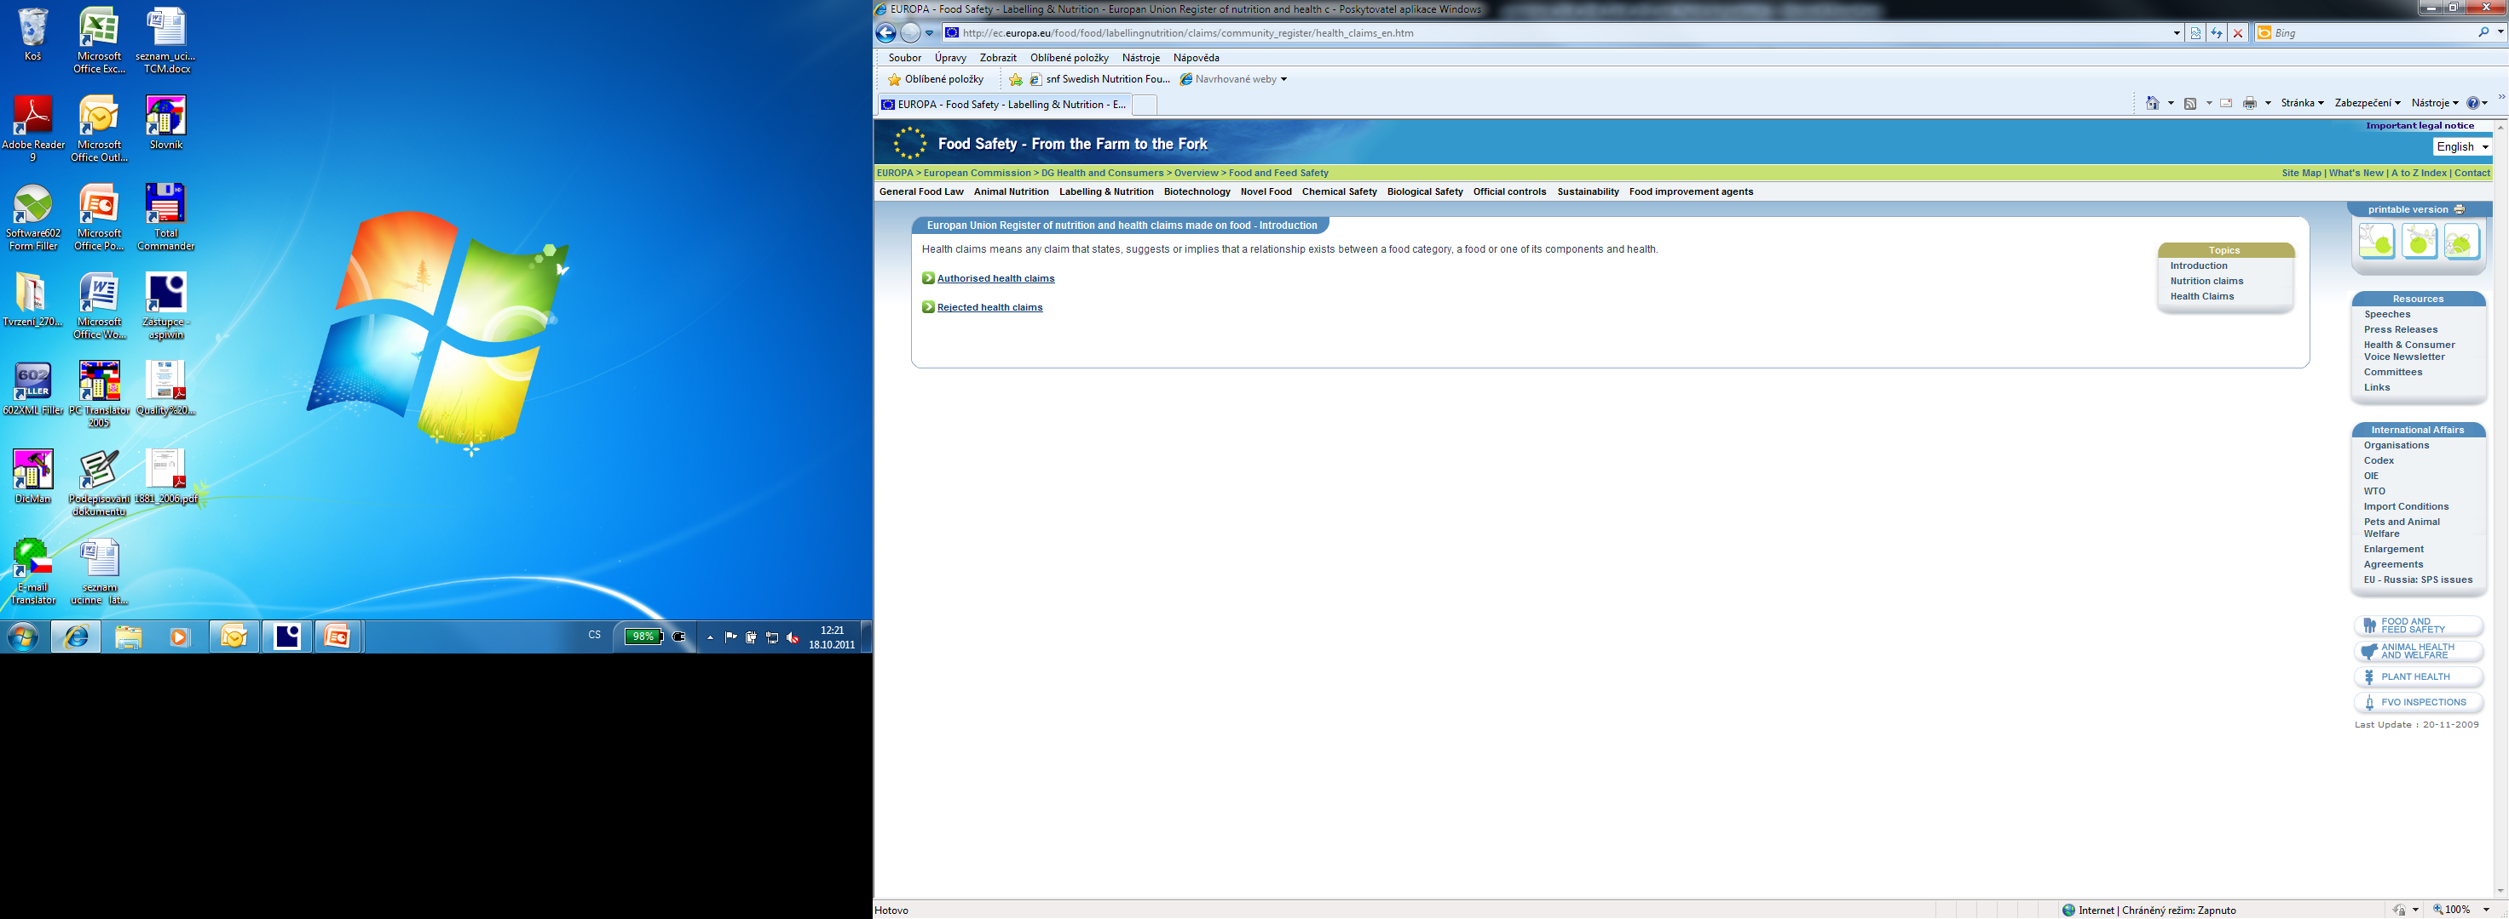
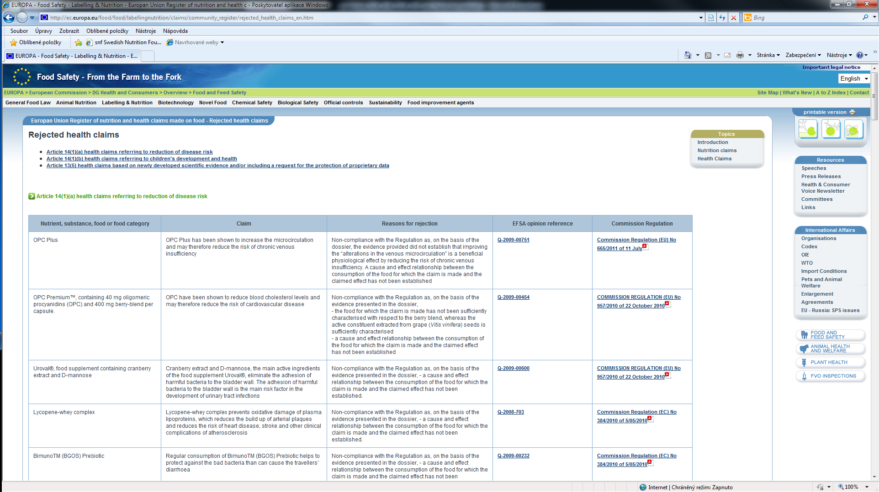
Registr EU

Slide 27
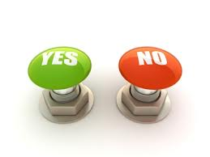
Neposouzená tvrzení - „on hold“
a) tvrzení oprávněná postoupit dodatečné
posouzení EFSA – např. probiotika;
b) tvrzení, u kterých byla EFSA požádána
o upřesnění podmínek použití, např. omega-3;
c) sporná tvrzení, která EFSA posoudila pozitivně, ale o kterých ještě Evropská komise a členské státy jednají, např. kofein, fruktóza;
d) rostliny a rostlinné extrakty – zůstávají neposouzené (otázka několika let)
Tato tvrzení se zatím mohou používat!

Slide 28
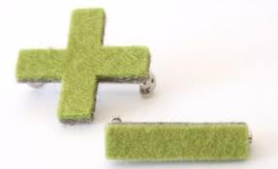
Shrnutí a aktuální situace
Myšlenka dobrá…cílem bylo ochránit spotřebitele proti klamání…
ALE - z extrému do extrému
Dříve účinnost nebyla posuzována vůbec - nyní EFSA požaduje klinické studie v rozsahu léčivého přípravku na „zdravých jedincích“
Výsledkem jsou občas úplné absurdity:
• látky zavedené v učebnicích desítky let, v Lékopisech nicméně neschválené EFSA
• Látky vyskytující se v lécích, nicméně dle rozhodnutí EFSA neúčinné
• Látky s tisíci klinických studií nicméně EFSA neschválila
Pozitiva: +
•Jisté pročištění trhu
•Jednoznačná a harmonizovaná pravidla v celé EU
o Právní jistota
•Donucení výrobců registrovat DS jako LP (dokumentace, ověření
účinnosti a bezpečnosti)
Negativa: -
Zdravotní tvrzení byla posuzována nesprávným způsobem
•Výrobci nesmějí zákazníkům říct, k čemu je jejich přípravek dobrý; lidem odepřen nárok na informace (zmatek)
•Brzda potravinářských inovací
•Výhoda pro větší podniky; může být likvidační pro ty menší

Slide 29
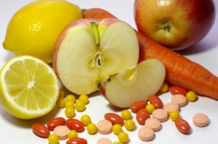
Děkuji za pozornost!

